Slide 1
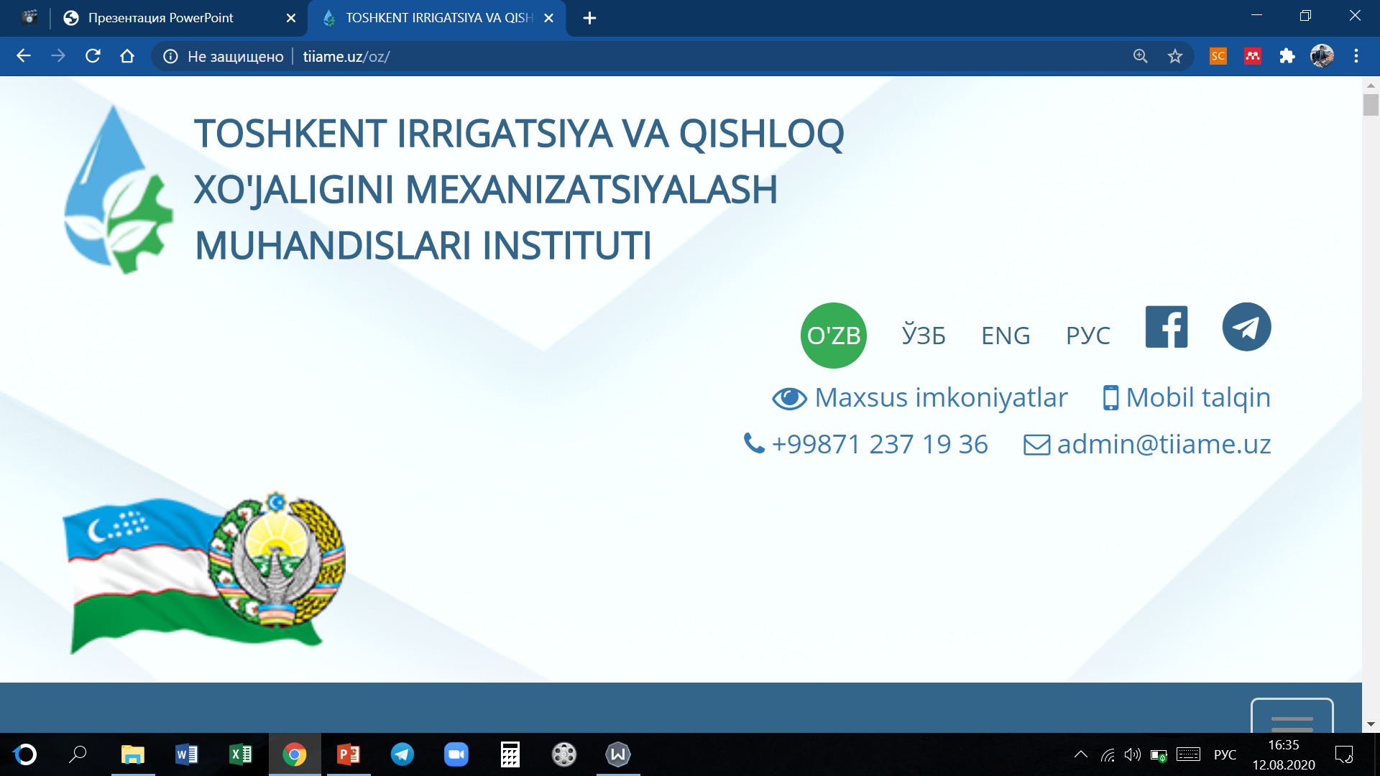


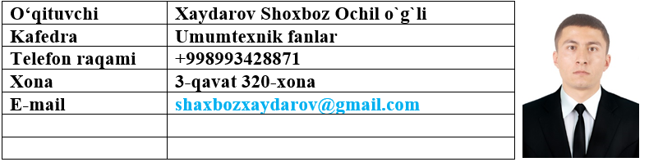
“TIQXMMI” MILLIY TADQIQOT UNIVERSITETINING
QARSHI IRRIGATSIYA VA AGROTEXNOLOGIYALAR INSTUTUTI
FAN:
(Subject)
Elektronika va mikroprotsessor texnikasi
Fan o’qituvchisi haqida ma’lumot:
(About subject teacher)

Slide 2

Integral mikrosxemalar va ularning sinflanishi.

Slide 3
Режа
Интеграл микросхемалар (ИМС) таърифи
ИМСлар классификацияси
ИМС пассив элементлари
ИМС актив элементлари
ИМС тайёрлаш технологияси

Slide 4
ИМС таърифи
Интеграл микросхема (ИМС) ўта ихчам, ўта пишиқ, кичик таннархга эга бўлган ва кам қувват истеъмол қиладиган радиоэлемент ясаш йўлидаги уринишлар маҳсулидир.
ИМС элементи деб, конструкцияси бўйича кристалл ёки асосдан ажралмайдиган, ЭРЭ функциясини бажарувчи ИМСнинг қисмига айтилади.
ИМС компоненти деб, дискрет элемент функциясини бажарувчи, лекин монтаждан аввал мустақил маҳсулот бўлган ИМСнинг бўлагига айтилади.
Йиғиш, монтаж қилиш операцияларини бажаришда компонентлар микросхема асосига ўрнатилади. Қобиқсиз диод ва транзисторлар, конденсаторларнинг махсус турлари, кичик ўлчамли индуктивлик ғалтаклари ва бошқалар содда компонентларга, мураккаб компонентларга эса – бир нечта элементдан ташкил топган, масалан, диод ёки транзисторлар йиғмалари киради.

Slide 5
Элементлари яримўтказгич асоснинг сиртига яқин қатламда ҳосил қилинган микросхемалар яримўтказгич ИМС деб аталади.
Элементлари диэлектрик асос сиртида парда кўринишида ҳосил қилинган микросхемалар пардали ИМС деб аталади. Пардалар турли материалларни паст босимда юпқа қатлам сифатида ўтказиш йўли билан ҳосил қилинади. Парда ҳосил қилиш усули ва у билан боғлиқ парда қалинлигига мувофиқ ИМСларни юпқа пардали (қалинлиги 1-2 мкм) ва қалин пардали (қалинлиги 10 мкмдан юқори) ларга ажратилади.
Ҳозирги кунда пардали диод ва транзисторларнинг параметрлари барқарор бўлмагани сабабли, пардали ИМСлар фақат пассив элементларга (резисторлар, конденсаторлар ва бошқалар) эга.

Slide 6
Гибрид ИМС (ёки ГИС) деб умумий диэлектрик асосда жойлашган пардали пассив ва дискрет актив элементлар комбинациясидан иборат микросхемага айтилади. Дискрет компонентлар осма дейилади. Гибрид ИМСлар учун актив элементлар қобиқсиз ёки жажжи металл қобиқларда тайёрланади.

Slide 7
ИМСлар классификацияси
Интеграция даражасига кўра: кичик, ўрта, катта, ўта катта, ультра катта ва гига катта ИМСлар;
Қабул қилинаётган, сақланаётган ва ишлов берилаётган сигнал турига кўра: аналог ва рақамли ИМСлар;
Тайёрланиш конструктив-технологик турига кўра: яримўтказгичли, пардали ва гибрид ИМСлар;
Актив элемент турига кўра: биполяр транзисторли ва МДЯ-транзисторли ИМСлар;
Истеъмол қувватига кўра: кам қувватли, ўрта қувватли, катта қувватли ИМСлар;
Ишчи частотасига кўра: паст частота, ўрта частота ва юқори частота ИМСлари;
Элементларни бир-биридан изоляцияланиш усулига кўра ва х.з.

Slide 8
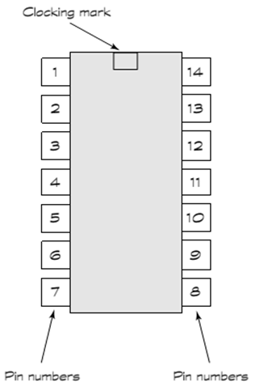
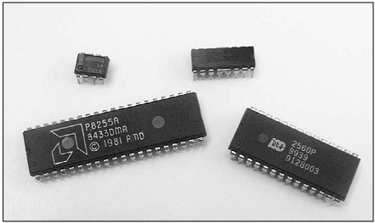
ИМС ва унинг белгиланиш тизими

Slide 9
ИМСларнинг белгиланиш тизими
ИМСлар 6та элементдан иборат бўлган белгиланиш тизими ёрдамида классификацияланади:
Биринчи элемент (К – ҳарфи) – ИМС кенг кўламда қўлланилиш учун мўлжалланганлигини билдиради.
Экспорт учун мўлжалланганлари ЭК ҳарфлари билан бьелгиланади.
Иккинчи элемент (ҳарф) материал ва кобиқ турини билдиради (А- пластмассали планар, Е-металл-полимерли, чиқишлари 2 қатор қилиб ясалган,
И-шишакерамикли планар, Б-қобиқсиз ва х.з.).

Slide 10
ИМСларнинг белгиланиш тизими
Учинчи элемент (битта сон) – ИМСнинг конструктив-технологик турини билдиради (1,5,6,7-яримўтказгичли, 2,4,8-гибрид, 3-бошқа: пардали, керамик, вакуумли).
Тўртинчи элемент (иккита ёки учта сон) – ИМС сериясининг тартиб рақамини билдиради. Иккита сон бирлаликда-аниқ серия рақамини билдиради.
Бешинчи элемент (иккита ҳарф) – ИМСнинг функционал вазифасини билдиради.
Олтинчи элемент бир турдаги ИМС сериялари ичидаги ишланма тартиб рақамини билдиради.

Slide 11
Яримўтказгич ИМСлар яратишда технологик жараён ва операциялар
Яримўтказгич ИМСлар тайёрлаш учун асосий материал бўлган - кремний монокристал қуймалари олишдан бошланади. (Чохральский усули)
Ҳосил бўлган кремний қуймаси n– ёки р–турли электр ўтказувчанликка эга бўлади.
Қуйма узунлиги 150 см, диаметри эса 150 мм ва ундан катта бўлиши мумкин.
Зонали эритиш усулида монокристал ифлосланти-рувчи киритмалардан қўшимча тозаланади.

Slide 12
Яримўтказгич ИМСлар яратишда технологик жараён ва операциялар
Эпитаксия. Эпитаксия жараёни асос сиртида унинг кристалл тузилишини такрорловчи юпқа монокристал ишчи қатламлар ҳосил қилиш учун ишлатилади.
Газ фазали ва суюқ фазали эпитаксия усуллари кенг тарқалган бўлиб, улар монокристал асос сиртида n– ёки р–турли ўтказувчанликка эга бўлган эпитаксиал қатламлар ҳосил қилиш имконини беради.
Термик оксидлаш. Термик оксидлаш – кремний сиртида оксид (SiO2) қатлам (парда) ҳосил қилиш мақсадида сунъий йўл билан оксидлашдан иборат жараён. У юқори (1000÷1200) 0С температураларда кечади.

Slide 13
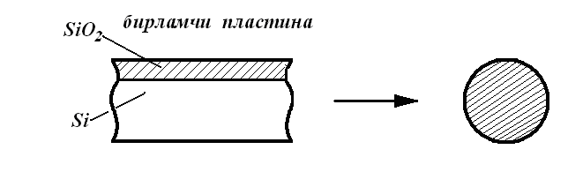

Slide 14
Яримўтказгич ИМСлар яратишда технологик жараён ва операциялар
Фотолитография - яримўтказгич пластинадаги металл ёки диэлектрик пардалар сиртида маълум шаклдаги локал соҳаларни ҳосил қилиш жараёни. Ушбу соҳалар кимёвий емиришдан ҳимояланган бўлиши шарт.
Фотолитография жараёнида ультрабинафша нур таъсирида ўз хусусиятларини ўзгартирувчи, фоторезист деб аталувчи, махсус моддалар ишлатилади.

Slide 15
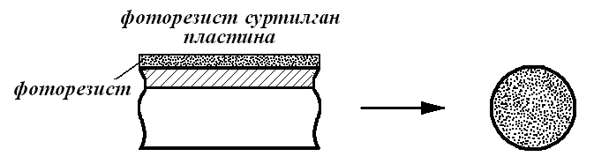

Slide 16
Яримўтказгич ИМСлар яратишда технологик жараён ва операциялар
Фоторезист оксидланган кремний пластинаси сиртига суртилади ва кварц шиша ниқоб орқали ёритилади. Ниқоблар шаффоф ва шаффоф эмас соҳаларга эга бўлгани учун фоторезистнинг маълум соҳаларига ёруғлик (ультрабинафша нур) таъсир этиб, унинг хусусияти ўзгартирилади. Бундай ниқоблар фотошаблонлар деб аталади.

Slide 17
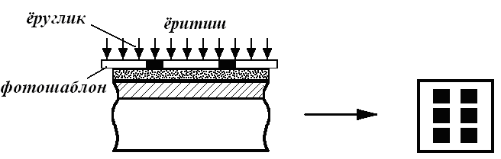

Slide 18
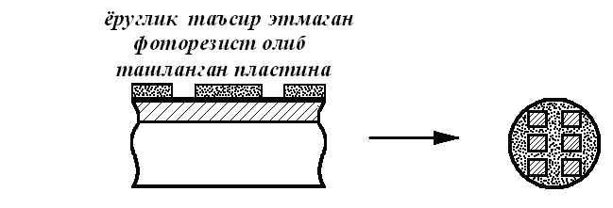

Slide 19
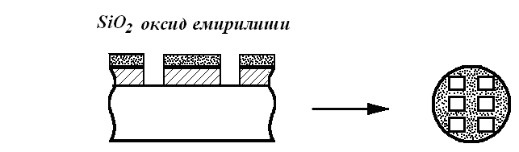

Slide 20
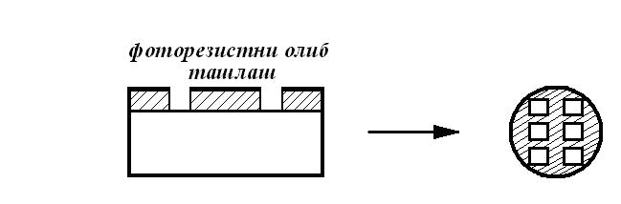

Slide 21
Яримўтказгич ИМСлар яратишда технологик жараён ва операциялар
ИМС тайёрлашда фотолитография жараёнидан бир неча марта (5÷7 марта) фойдаланилади (негиз қатламлар, эмиттерлар, омик контактлар ҳосил қилишда ва х.з.). Бунда ҳар гал ўзига хос “расм”ли фотошаблонлар ишлатилади.

Slide 22
Яримўтказгич ИМСлар яратишда технологик жараён ва операциялар
Легирлаш - яримўтказгич ҳажмига киритмаларни киритиш жараёни. ИМСлар тайёрлашда легирлаш схеманинг актив ва пассив элементларини ҳосил қилиш ҳамда зарур ўтказувчанликни таъминлаш учун керак.
Диффузия ёрдамида легирлаш бутун кристалл юзаси бўйлаб ёки ниқобдаги тирқишлар орқали маълум соҳаларда (локал) амалга оширилади.
Ион легирлаш етарли энергиягача тезлатилган киритма ионларини ниқобдаги тирқишлар орқали кристалга киритиш билан амалга оширилади.
Ион легирлаш универсаллиги ва осон амалга оширилиши билан характерланади. Ионлар токини ўзгартириб легирловчи киритмалар концентрациясини, энергиясини ўзгартириб эса – легирлаш чуқурлигини бошқариш мумкин.

Slide 23
Яримўтказгич ИМСлар яратишда технологик жараён ва операциялар
Емириш - яримўтказгич, унинг сиртидаги оксидлар ва бошқа бирикмаларни кимёвий моддалар ҳамда уларнинг аралашмалари ёрдамида эритиб тозалаш жараёни.
Емириш яримўтказгич сиртини тозалаш, оксид қатламда “дарча”лар очиш ва турли кўринишга эга бўлган “чуқурчалар” ҳосил қилиш учун қўлланилади.
Яримўтказгич сиртини тозалаш ва “дарча”лар ҳосил қилиш учун изотроп емиришдан фойдаланилади, бунда яримўтказгич барча кристаллографик йўналишлар бўйлаб бир хил тезликда эритилади.

Slide 24
Яримўтказгич ИМСлар яратишда технологик жараён ва операциялар
Пардалар ҳосил қилиш. Пардалар ИС элементларини электр жиҳатдан улаш ҳамда резисторлар, конденсаторлар ва гибрид ИСларда элементлар орасидаги изоляцияни амалга ошириш учун қўлланилади.
Мисол тариқасида металлашни – кристалл ёки асос сиртида металл пардалар ҳосил қилиш жараёнини кўриб чиқамиз. Металлаш учун олтин, никель, кумуш, алюминий ва Cr-Au, Ti-Au ва бошқалар ишлатилади.
Кремний асосидаги ИМСларда металлашни амалга ошириш учун асосан алюминийдан фойдаланилади. Металлаш жараёни яримўтказгич пластина ҳажмида схема элементлари ҳосил қилингандан сўнг амалга оширилади.

Slide 25
Яримўтказгич ИМСлар яратишда технологик жараён ва операциялар
Пластиналарни кристалларга ажратиш ва йиғиш операциялари. Барча асосий технологик операциялар бажариб бўлингандан сўнг, юзларча ва ундан кўп ИСларга эга пластина алоҳида кристалларга бўлинади.
Пластиналар лазер скрайбер ёрдамида, яъни тайёрланган ИСлар орасидан лазер нурини юргизиб кристалларга ажратилади. Ишлатишга яроқли кристаллар қобиқларга ўрнатилади, бунда кристал аввал қобиққа елимланади ёки кавшарланади. Сўнг кристал сиртидаги контакт юзачалар қобиқ электродларига ингичка (ø 20÷30 мкм) симлар ёрдамида уланади.

Slide 26
Яримўтказгич ИМСлар яратишда технологик жараён ва операциялар
Симлар уланаётганда термокомпрессиядан фойдаланилади, яъни уланаётган сим билан контакт юзачаси ёки микросхема электроди 200÷300 0С температурада ва юқори босимда бир – бирига босиб бириктирилади. Монтаж операциялари тугагандан сўнг кристалл юзаси атроф муҳит атмосфераси таъсиридан ҳимоялаш учун қобиқланади.
Одиий интеграл схемаларда чиқиш электродлари сони 8-14 та, КИСларда эса 64 тагача ва ундан кўпроқ бўлиши мумкин.
ИСлар қобиқлари металл ёки пластмассадан тайёрланади. ИСларнинг қобиқсиз турлари ҳам мавжуд.

Slide 27
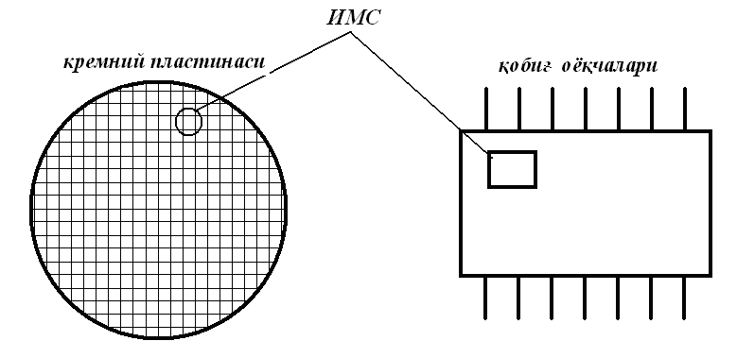

Slide 28

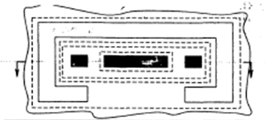
Интеграл биполяр транзистор топологияси ва кўндаланг кесими

Slide 29
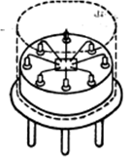
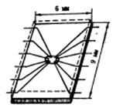
ИМСнинг монтажи: думалоқ қобиқда ва ясси қобиқда

Slide 30
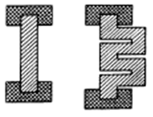
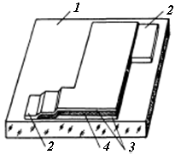
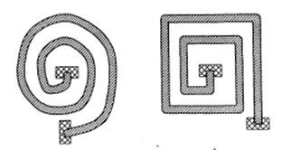
Қатламли резисторлар, қалин қатламли конденсатор ва юпқа қатламли индуктивлик

Slide 31
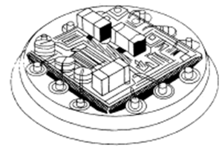
Гибрид микросхема

Slide 32
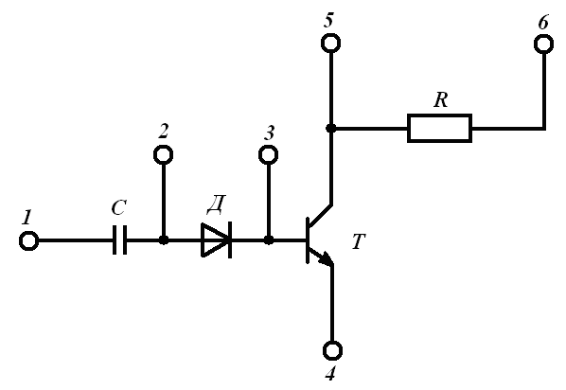
ИМС принципиал схемаси

Slide 33
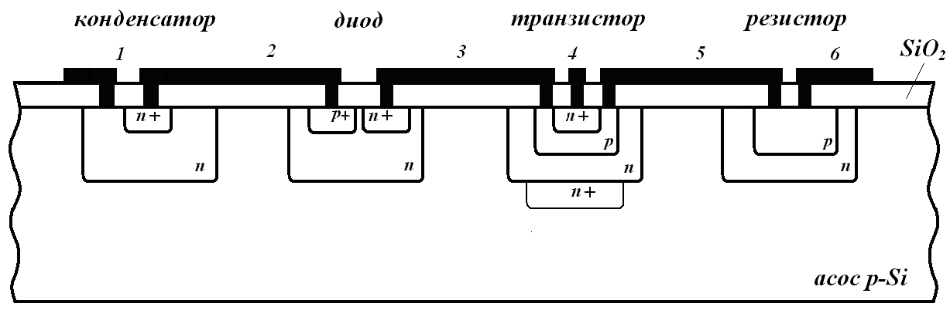
ИМС тузилиши

Slide 34

Sinov savollari

Slide 35


